Slide 1

CHÀO MỪNG CÁC EM ĐẾN VỚI BÀI HỌC MÔN ĐỊA LÍ!

Slide 2


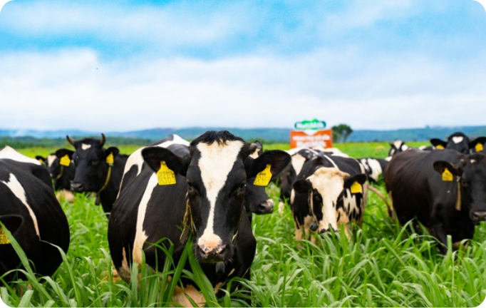
KHỞI ĐỘNG
Quan sát hình ảnh và trả lời các câu hỏi sau: VietGap chăn nuôi là gì? Chăn nuôi theo tiêu chuẩn VietGap mang lại lợi ích gì? Quy trình chăn nuôi như thế nào?

Slide 3


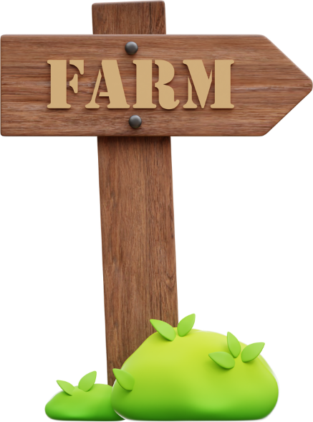
Bài 18: Chăn nuôi theo tiêu chuẩn Vietgap

Slide 4
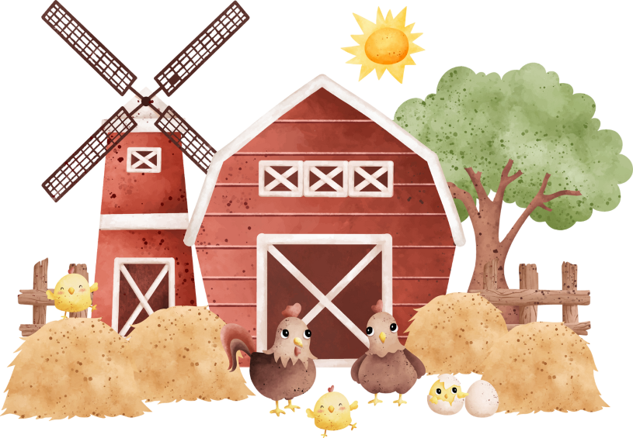
NỘI DUNG BÀI HỌC
I
KHÁI NIỆM
QUY TRÌNH CHĂN NUÔI THEO TIÊU CHUẨN VIETGAP
II

Slide 5
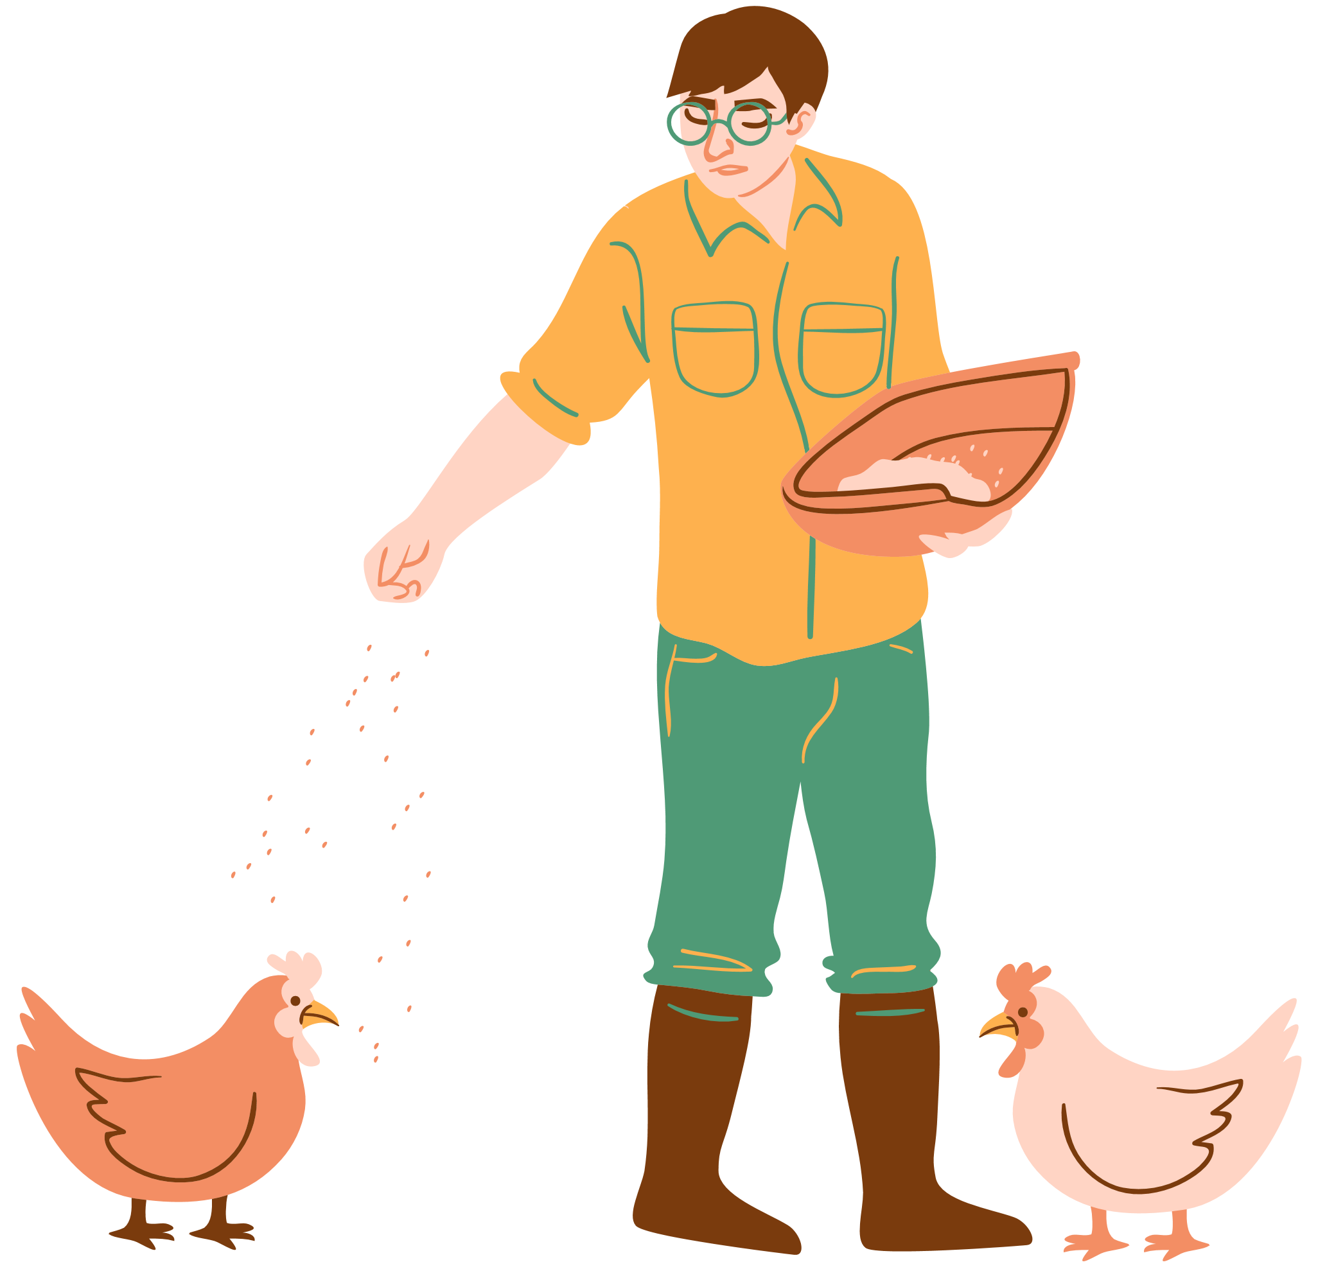

I. KHÁI NIỆM

Slide 6

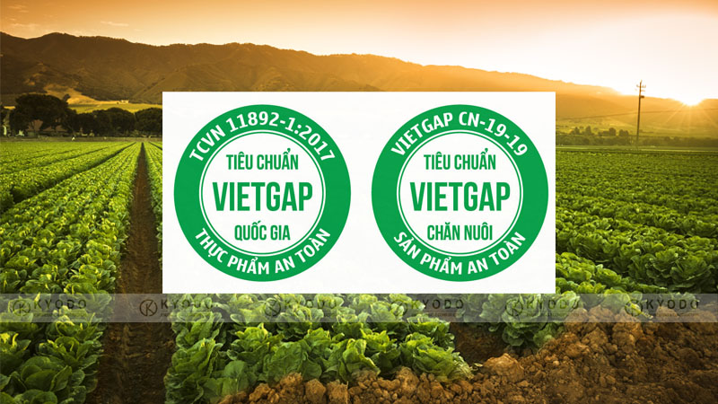
Nghiên cứu nội dung mục I SGK: Nêu khái niệm và ý nghĩa của tiêu chuẩn VietGAP.
“VietGAP” là viết tắt của “Vietnamese Good Agricultural Practices” - thực hành sản xuất nông nghiệp tốt ở Việt Nam.

Slide 7
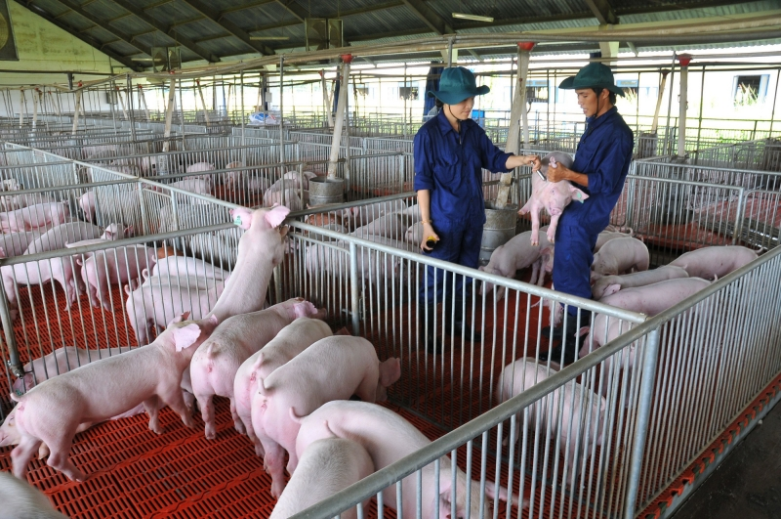
“VietGAP chăn nuôi” hay “VietGAHP” là quy trình thực hành chăn nuôi tốt tại Việt Nam, nhằm đảm bảo chất lượng, an toàn thực phẩm, lợi ích cho người sản xuất và tiêu dùng, bảo vệ môi trường và truy xuất nguồn gốc sản phẩm.
Một trang trại nuôi lợn theo tiêu chuẩn VietGAP

Slide 8

Thảo luận nhóm đôi
Khám phá mục I SGK trang 92: Em hãy cho biết lợi ích của
chăn nuôi theo tiêu chuẩn VietGAP.
Đảm bảo vật nuôi
được nuôi dưỡng để đạt được các yêu cầu về chất lượng, an toàn vệ sinh thực phẩm.
Đảm bảo phúc lợi xã hội, sức khỏe người sản xuất và người tiêu dùng.
Bảo vệ môi trường và truy xuất nguồn gốc sản phẩm.

Slide 9
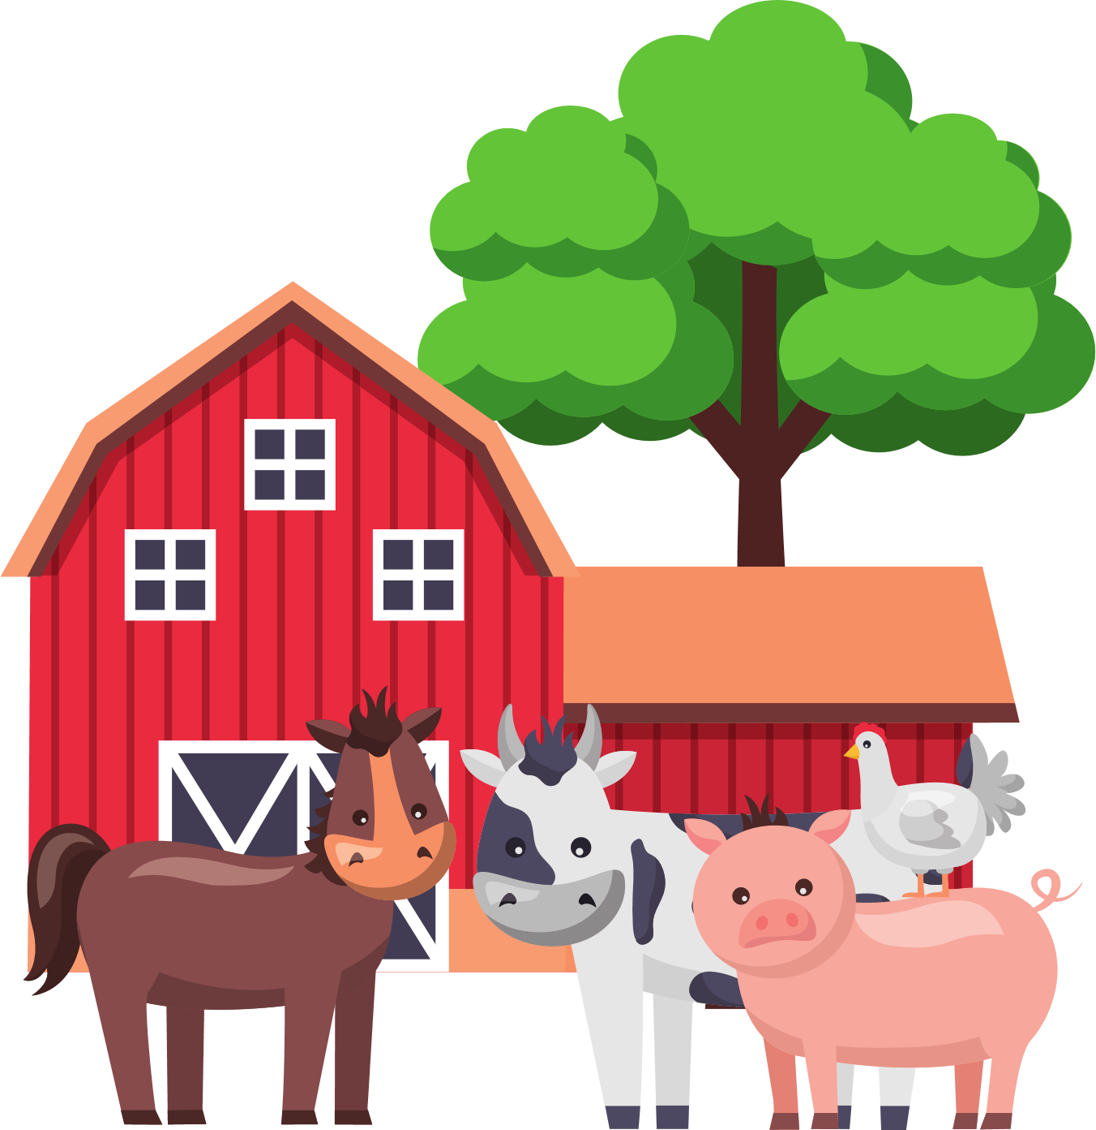
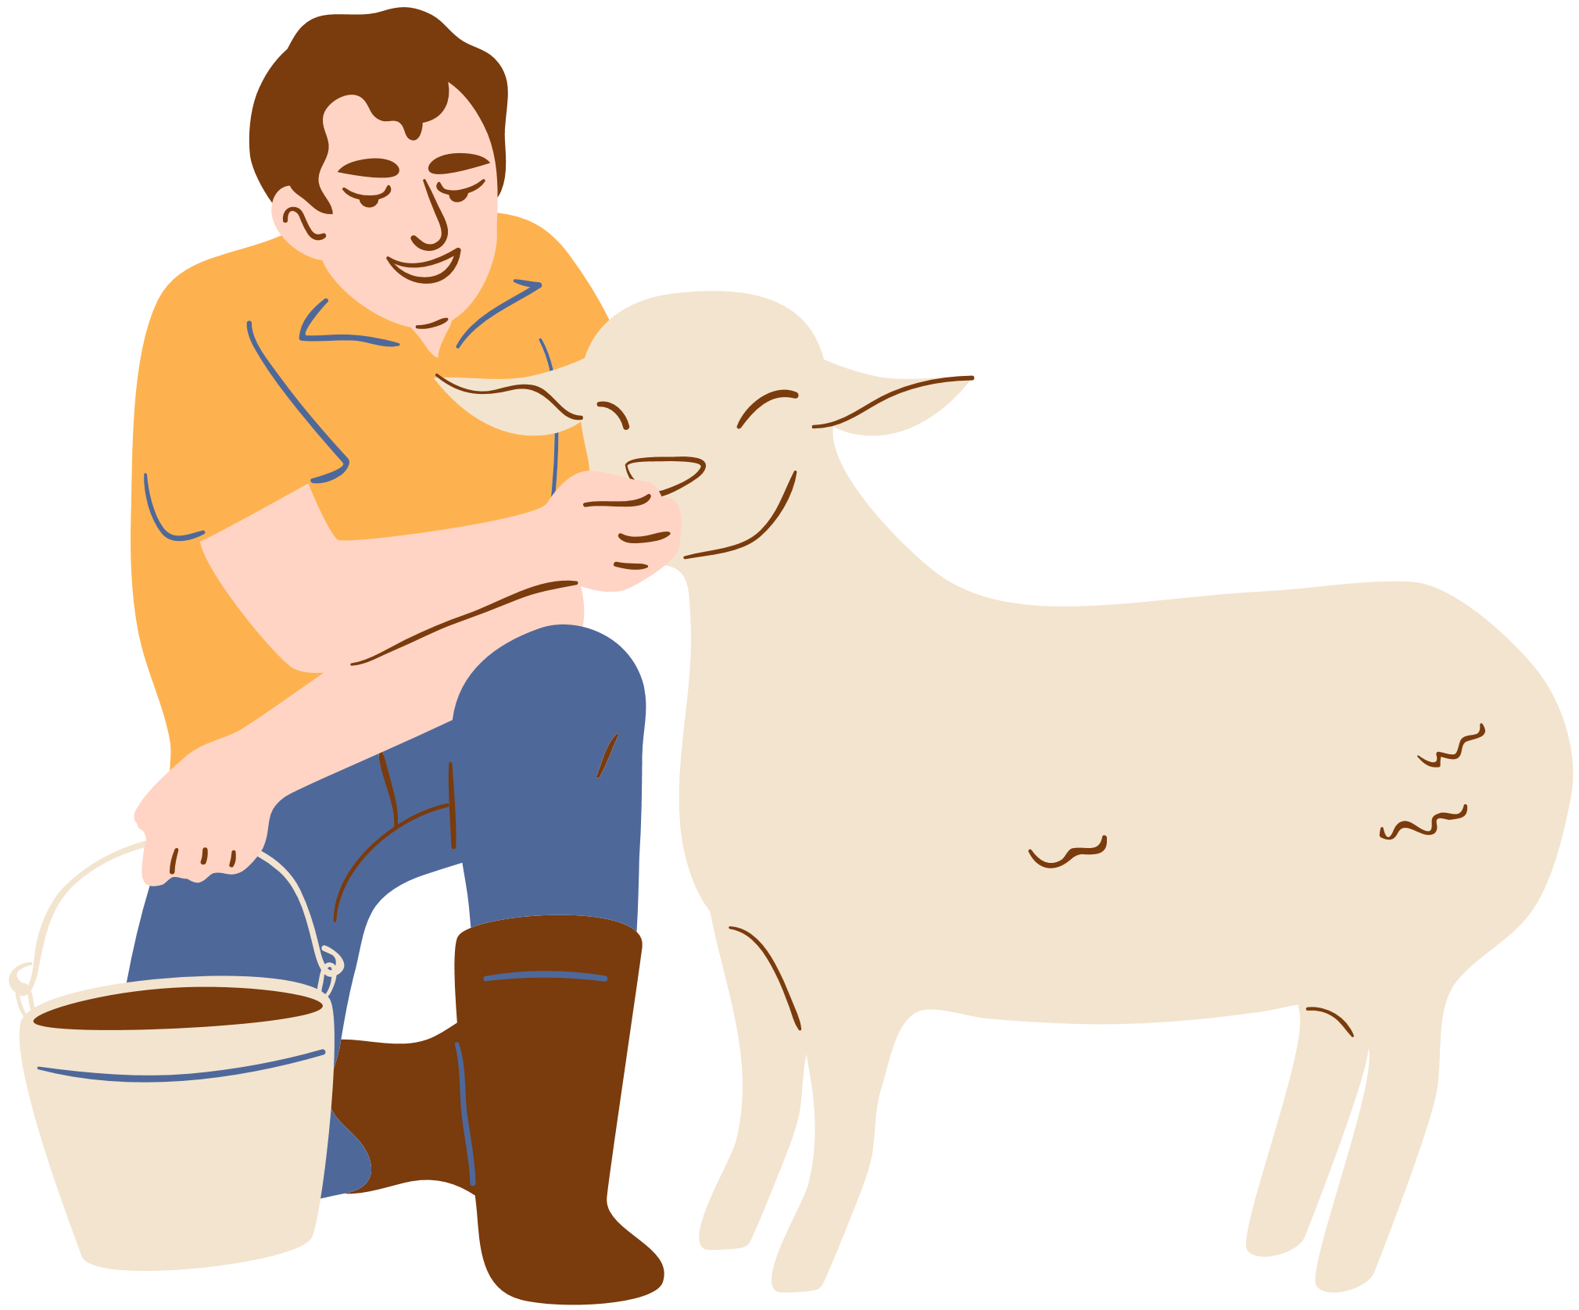
II. QUY TRÌNH CHĂN NUÔI THEO TIÊU CHUẨN VIETGAP

Slide 10

HOẠT ĐỘNG NHÓM
Nghiên cứu mục II SGK, quan sát Hình 18.1 – 18.3; hoàn thành nhiệm vụ sau:
Nhóm 1: Tìm hiểu
cách chuẩn bị chuồng trại và thiết bị chăn nuôi; Chuẩn bị con giống
Nhóm 2: Tìm hiểu
về nuôi dưỡng, chăm sóc vật nuôi và quản lí dịch bệnh
Nhóm 3: Tìm hiểu
Quản lí chất thải và bảo vệ môi trường; Ghi chép, lưu trữ hồ sơ, truy xuất nguồn gốc và Kiểm tra nội bộ

Slide 11
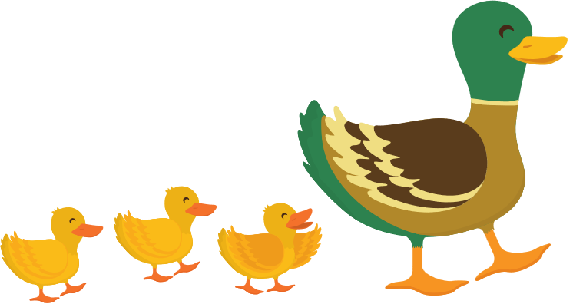
1. Chuẩn bị chuồng trại và thiết bị chăn nuôi
Vị trí xây dựng: cách xa khu dân cư và đường giao thông tối thiểu 100 m.
Cần bố trí các
khu chức năng riêng biệt và các công trình cấp nước, khu xử lí chất thải.
Trang trại phải có đủ nguồn nước sạch phục vụ chăn nuôi và xử lí môi trường.

Slide 12
1. Chuẩn bị chuồng trại và thiết bị chăn nuôi
Bố trí hố hoặc phòng khử trùng tại cổng ra vào và các khu chuồng nuôi.
Phải có sơ đồ thiết kế, phù hợp với từng lứa tuổi vật nuôi và mục đích sản xuất, đảm bảo thông thoáng, dễ dàng vệ sinh.
Xung quanh khu vực chăn nuôi cần có tường rào ngăn cách với bên ngoài.

Slide 13
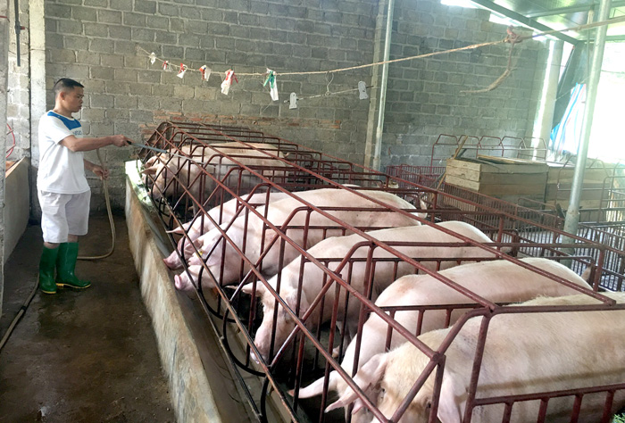
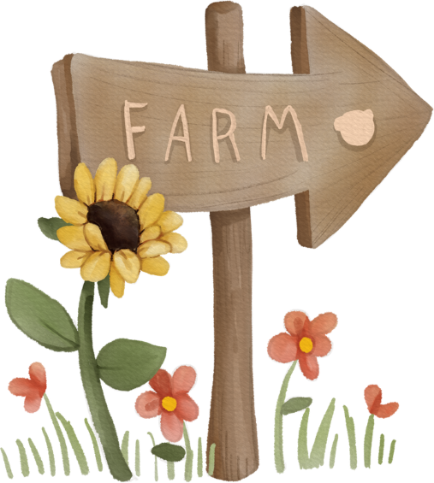
Chuồng nuôi lợn theo tiêu chuẩn VietGAP của gia đình
ông Cao Văn Dương, thôn Tân Biên 1, xã Tiến Bộ (Yên Sơn)

Slide 14
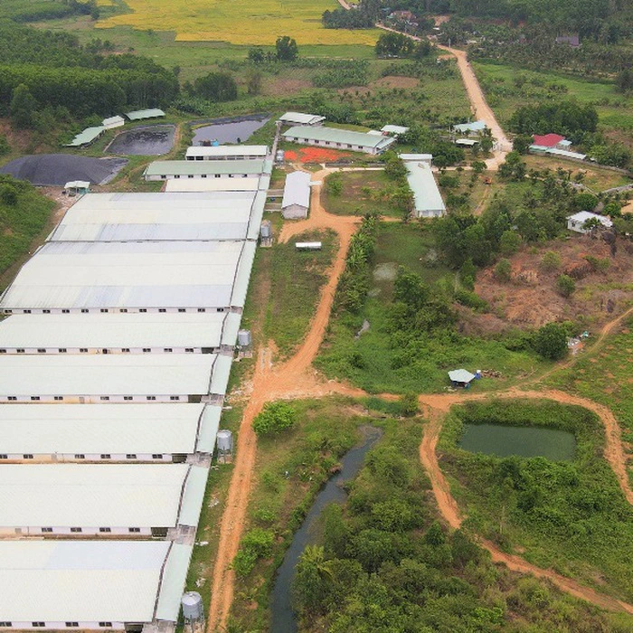

1. Chuẩn bị chuồng trại và thiết bị chăn nuôi
Khám phá mục II.1 SGK trang 93: Vì sao vị trí xây dựng chuồng trại trong chăn nuôi VietGAP cần phải xa khu dân cư và đường giao thông?
Vị trí xây dựng chuồng trại trong chăn nuôi VietGAP cần phải xa khu dân cư và đường giao thông để đảm bảo vệ sinh môi trường, tránh lây lan dịch bệnh.

Slide 15
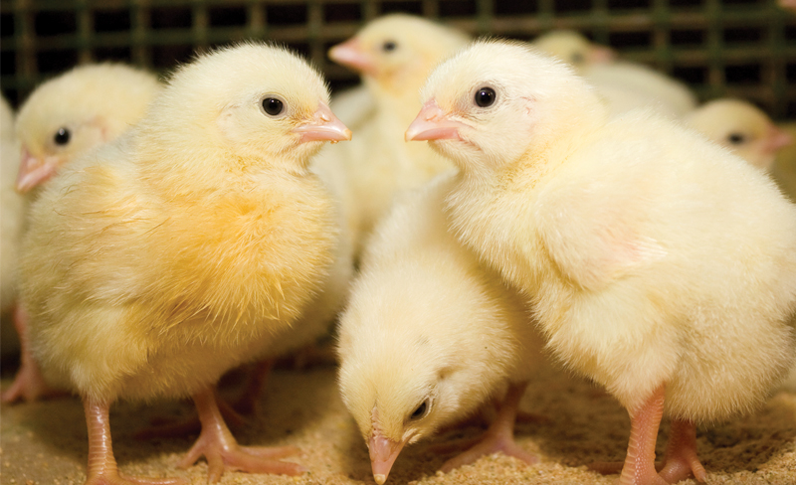
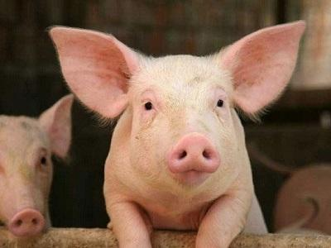
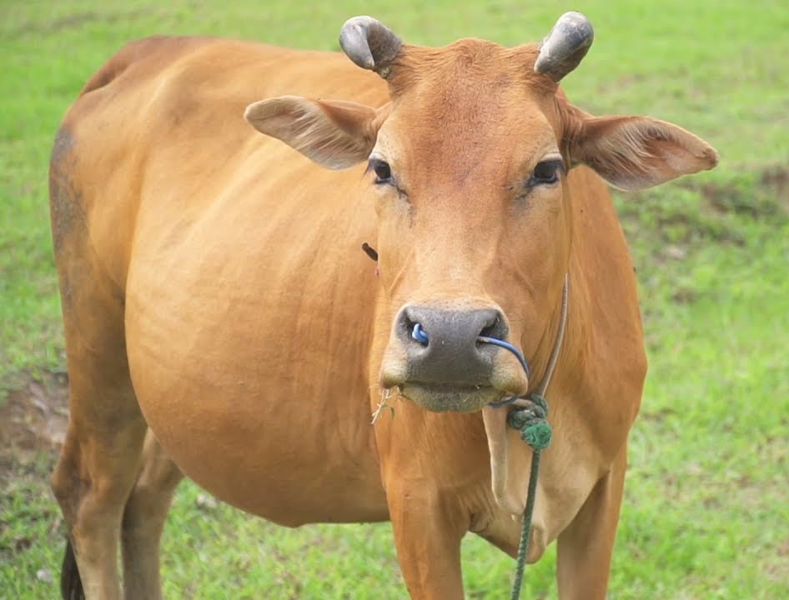
2. Chuẩn bị con giống
Con giống cần có nguồn gốc rõ ràng và tiêm vaccine đầy đủ.
Áp dụng phương thức quản lí “cùng vào - cùng ra” theo thứ tự ưu tiên: cả khu, từng dãy, từng chuồng, từng ô.

Slide 16
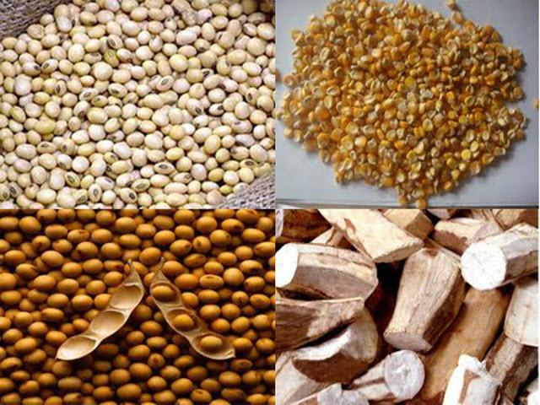
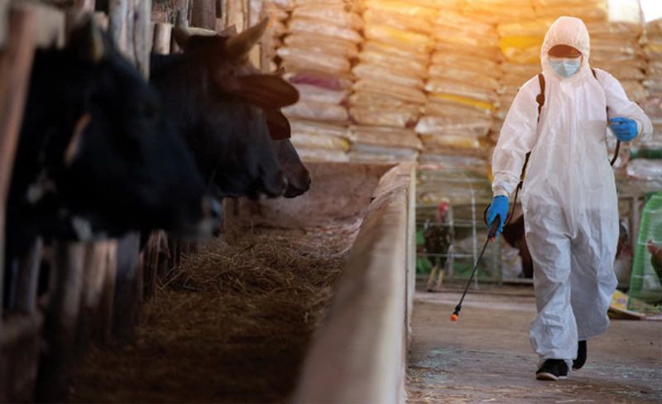
3. Nuôi dưỡng và chăm sóc
Sử dụng thức ăn và nguồn nước an toàn
Mặc quần áo, giày bảo hộ phù hợp và thực hiện biện pháp khử trùng khi vào trang trại

Slide 17
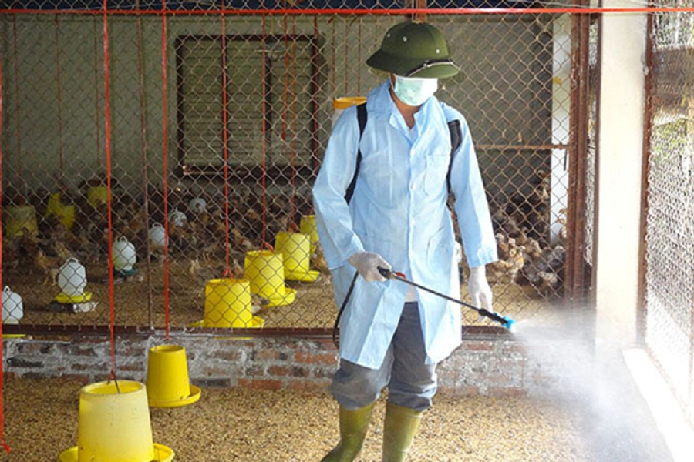
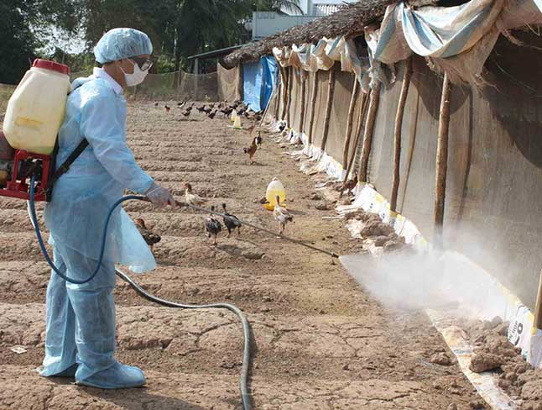
3. Nuôi dưỡng và chăm sóc
Định kì phun thuốc khử trùng,
vệ sinh hệ thống cống rãnh
Rửa sạch và khử trùng chuồng nuôi, thiết bị trong chuồng trước và sau mỗi đợt nuôi

Slide 18
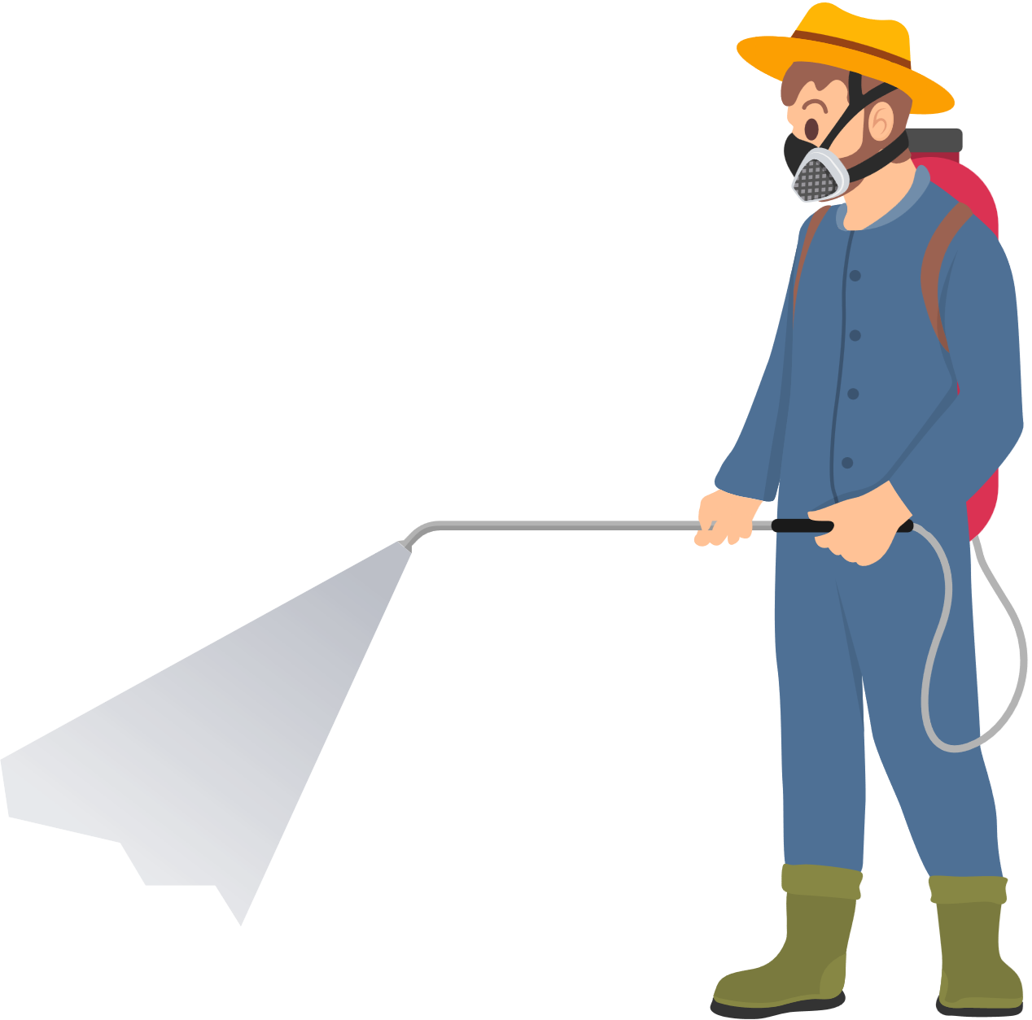


3. Nuôi dưỡng và chăm sóc
Khám phá mục II.3 SGK trang 93: Vì sao phải khử trùng chuồng nuôi và thiết bị chăn nuôi trước và sau mỗi lứa nuôi?
Phải khử trùng chuồng nuôi và thiết bị chăn nuôi trước và sau mỗi lứa nuôi để đảm bảo tiêu diệt mầm bệnh.

Slide 19
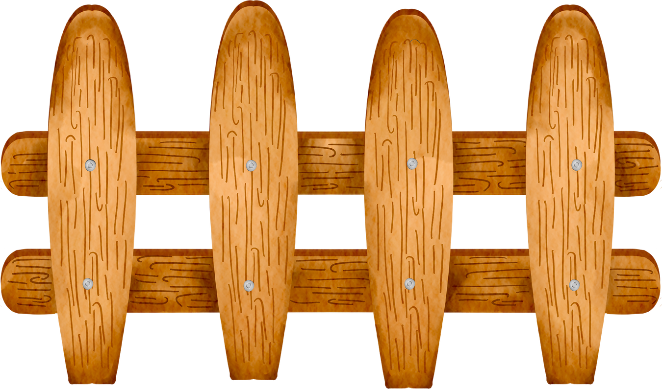
4. Quản lí dịch bệnh
Lập kế hoạch phòng trừ dịch bệnh cho đàn vật nuôi.
Theo dõi sức khoẻ vật nuôi, thực hiện phòng, trị bệnh đúng quy trình.
Có hồ sơ theo dõi toàn bộ diễn biến về dịch bệnh và thuốc điều trị cho vật nuôi.

Slide 20
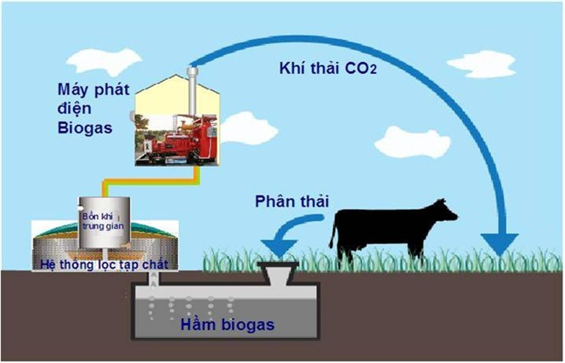
5. Quản lí chất thải và bảo vệ môi trường
Thu gom chất thải rắn hàng ngày và xử lý để không gây ô nhiễm môi trường.
Dẫn chất thải lỏng đến khu xử lí bằng đường thoát riêng và xử lí trước khi thải ra môi trường bằng hoá chất hoặc phương pháp xử lí sinh học.

Slide 21
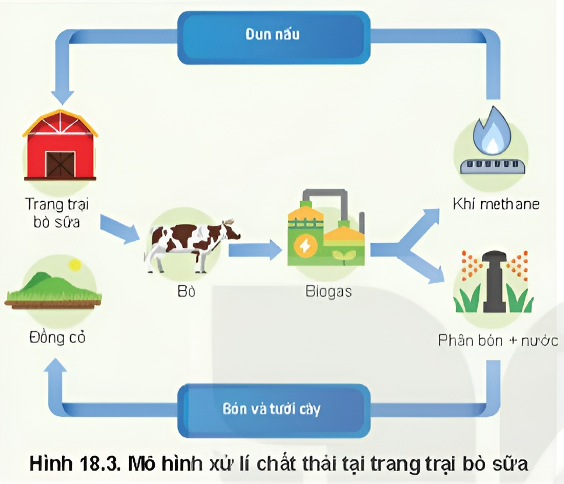
5. Quản lí chất thải và bảo vệ môi trường
Khám phá mục II.5 SGK trang 94: Quan sát Hình 18.3 và mô tả mô hình xử lí chất thải trong chăn nuôi bò sữa theo tiêu chuẩn VietGAP.

Slide 22
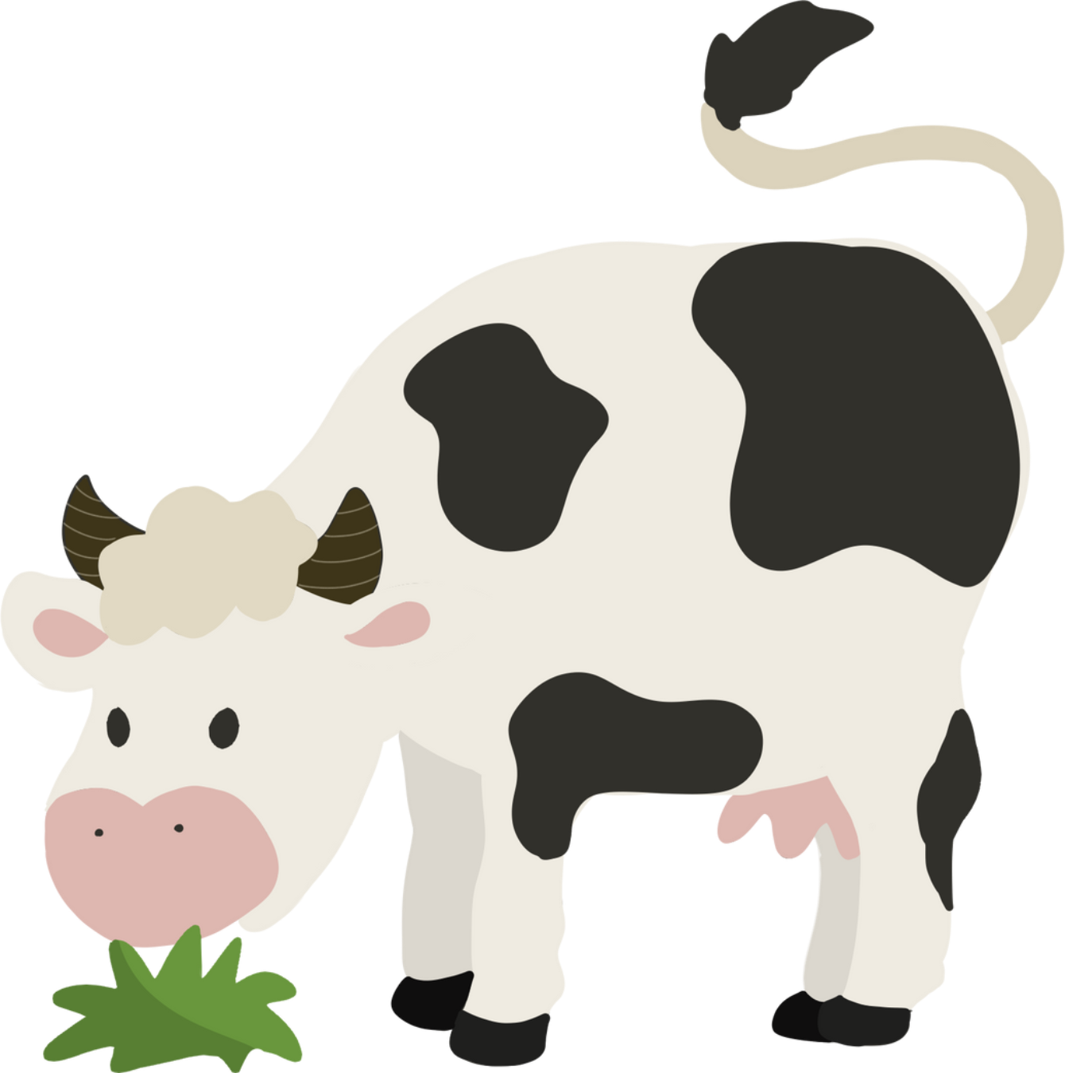
Mô tả mô hình xử lí chất thải trong chăn nuôi bò sữa theo tiêu chuẩn VietGAP
Tạo thành nhiên liệu dùng trong đun nấu
Chất thải rắn được thu gom
Đưa tới hầm biogas xử lí
Dùng làm phân bón, nước tưới cho cây trồng

Slide 23
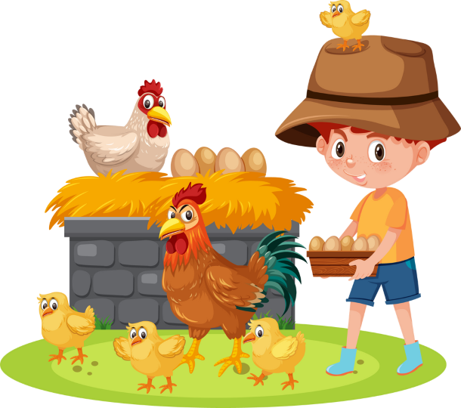

6. Ghi chép, lưu trữ hồ sơ, truy xuất nguồn gốc
Trang trại chăn nuôi phải có sổ ghi chép, lưu trữ thông tin trong quá trình chăn nuôi.
Tất cả các ghi chép được theo dõi và lưu trữ tại trang trại ít nhất 12 tháng.

Slide 24

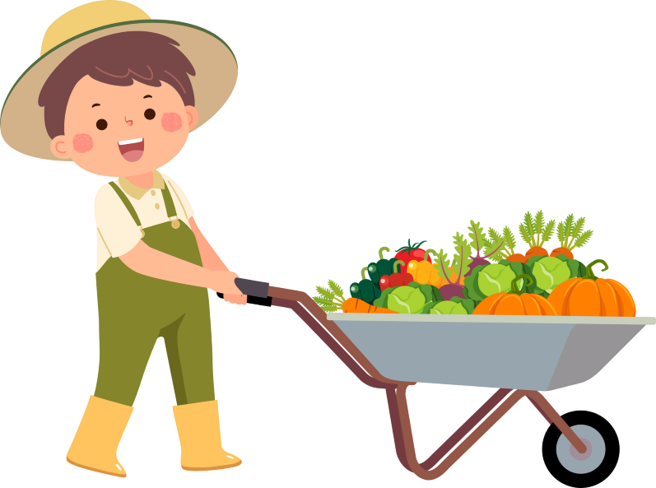
7. Kiểm tra nội bộ
Tổ chức kiểm tra nội bộ ít nhất 1 lần/năm với nội dung rà soát lại từng hoạt động của trại.
Xem xét tính phù hợp với các nội dung của Quy trình chăn nuôi VietGAP.

Slide 25
LUYỆN TẬP
Câu 1. Bước cuối cùng trong quy trình chăn nuôi theo
tiêu chuẩn VietGAP là gì?
A. Nuôi dưỡng và chăm sóc
C. Quản lí chất thải và bảo vệ
môi trường
B. Quản lí dịch bệnh
D. Lưu trữ hồ sơ – Kiểm tra nội bộ
D. Lưu trữ hồ sơ – Kiểm tra nội bộ

Slide 26
LUYỆN TẬP
Câu 2. Dưới đây là những yêu cầu để quản lí dịch bệnh đối với
một trang trại theo tiêu chuẩn VietGAP. Ý nào không đúng?
A. Phải có quy trình phòng bệnh phù hợp với từng đối tượng nuôi
C. Có đầy đủ trang thiết bị và quy trình vệ sinh, tiêu độc, khử trùng
B. Có nguồn cung tài chính từ các công ty lớn cùng ngành
B. Có nguồn cung tài chính từ các công ty lớn cùng ngành
D. Có bác sĩ thú y theo dõi
sức khoẻ vật nuôi

Slide 27
LUYỆN TẬP
Câu 3. Phương thức quản lí “cùng vào - cùng ra” theo thứ tự
ưu tiên nào sau đây?
A. cả khu → từng chuồng → từng dãy chuồng → từng ô
C. cả khu → từng dãy chuồng → từng chuồng → từng ô
C. cả khu → từng dãy chuồng → từng chuồng → từng ô
B. từng ô → từng chuồng → từng dãy chuồng → cả khu
D. từng ô → từng dãy chuồng → từng chuồng → cả khu

Slide 28
LUYỆN TẬP
Câu 4. Theo tiêu chuẩn VietGAP, ý nào sau đây không đúng về
yêu cầu khi xây dựng chuồng nuôi?
Sàn và lối đi được làm bằng vật liệu an toàn, không trơn trượt.
Hệ thống tường, mái, rèm che phải đảm bảo không bị dột, thấm, không bị mưa hắt, gió lùa và dễ làm vệ sinh.
Xây dựng hệ thống cung cấp thức ăn và nước uống không dễ cho vật nuôi tiếp cận được nhằm cải thiện khả năng vận động.
Dụng cụ, thiết bị phải dùng riêng cho từng khu chăn nuôi, phải đảm bảo an toàn và dễ vệ sinh, khử trùng.

Slide 29
LUYỆN TẬP
Câu 5. Lập hồ sơ để ghi chép, theo dõi, lưu trữ thông tin trong suốt quá trình chăn nuôi, từ khâu nhập giống đến xuất bán sản phẩm không nhằm phục vụ cho hoạt động:
A. Kiểm tra nội bộ
C. Truy xuất nguồn gốc
B. Đánh giá ngoài
D. Ngăn chặn khiếu nại
D. Ngăn chặn khiếu nại

Slide 30

VẬN DỤNG
Tìm hiểu quy trình chăn nuôi ở địa phương, em hãy cho biết, nội dung nào đã thực hiện đúng quy trình VietGAP, nội dung nào chưa đạt theo tiêu chuẩn VietGAP. Từ đó đề xuất một số biện pháp để xây dựng mô hình chăn nuôi theo tiêu chuẩn VietGAP cho một loại vật nuôi phổ biến ở địa phương em.

Slide 31

HƯỚNG DẪN VỀ NHÀ
Ôn lại kiến thức đã học.
Trả lời câu hỏi bài tập phần Kết nối năng lực SGK tr.93.
Luyện tập và hoàn thành nhiệm vụ phần Vận dụng SGK tr.94.
Đọc và tìm hiểu trước nội dung Bài 19: Chăn nuôi công nghệ cao

Slide 32
CẢM ƠN CÁC EM ĐÃ CHÚ Ý LẮNG NGHE BÀI GIẢNG!

